Slide 1
Master i informatikundervisning

Slide 2
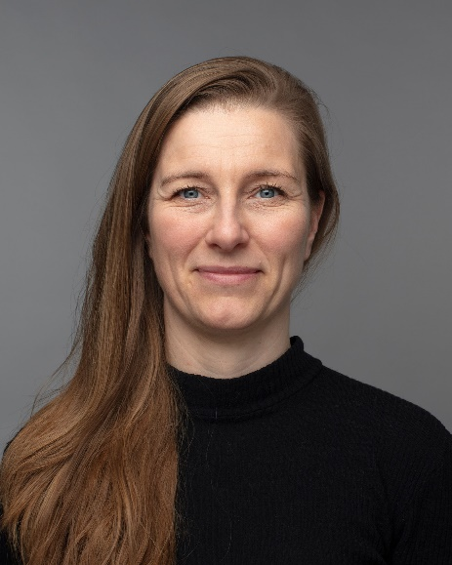
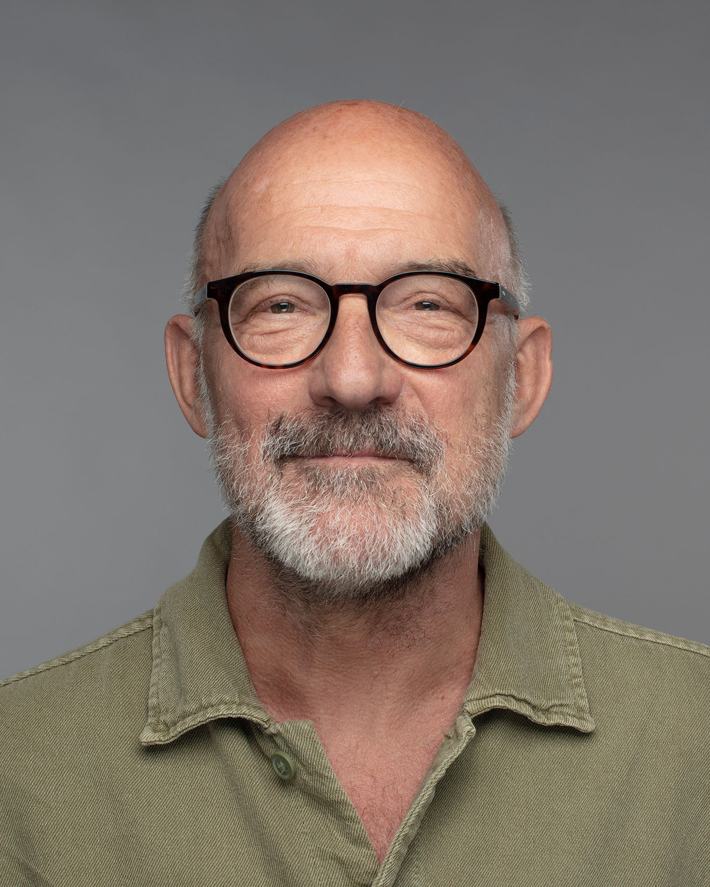
Administrativ og faglig koordination
Maja: Administrativ koordinator
Ansat siden april 2023 – forskningsgruppekoordinator og MIU-koordinator
Cand.mag. i religionsvidenskab og historie
Per: Faglig koordinator og vejleder
Ansat siden oktober 2023 – faglig koordination og vejledning
Cand.scient. i matematik og datalogi
Notes:
- Hvem er jeg ? - Hvad kan I bruge mig til?

Slide 3
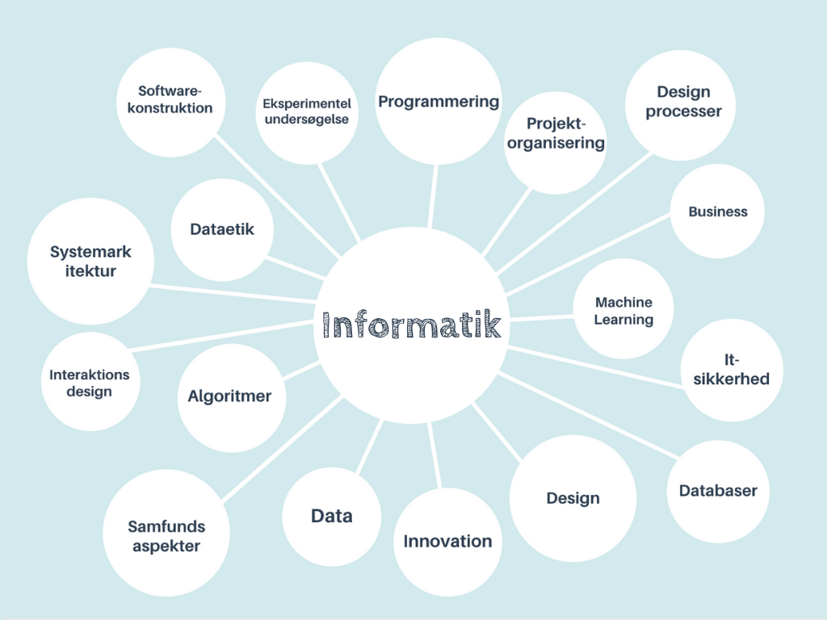
Informatik

Slide 4






Mangel på Undervisere i Informatik
Master i Informatikundervisning (opstart 2020)

Slide 5
Kurser på MIU (2024-25)
AU
Introduktion til Programmering
Interaktionsdesign og – teknologier
Algoritmer og datastrukturer
Informatikkens etik og videnskabsteori (valgfag)
AAU:
Databaser og begrebsmodellering
RUC:
Advanced User Experience (valgfag)
SDU:
Digital design og designprocesser
Systemarkitektur og IT-sikkerhed
Design og læring med fysisk computing (valgfag)
KU:
Dataanalyse og Machine Learning

Slide 6
Master i informatikundervisning
De faglige mindstekrav (90 eller 120 ECTS)
3-6 år
I sammenstykker selv
Alle kurser kan søges og læses enkeltvis
Introduktion til programmering = obligatorisk
Masterprojekt er afsluttende (men frivilligt)

Slide 7
Faglig kompetence i informatik
Hvis du har en naturvidenskabelig baggrund:
90 ECTS samlet, bestående af: 60 kernestof + 10-30 ECTS bredde + 10-30 ECTS dybdestof
KRAV: ‘Videnskabsteori for informatik’ og ‘Informatikkens fagdidaktik’
Valgfag i ‘Videnskabsteori for informatik’
Informatikkens fagdidaktik: Er ikke et MIU-kursus, men udbydes på AU som tompladsfag
Hvis ikke du har en naturvidenskabelig baggrund:
Op til 30 ekstra ECTS

Slide 8

Kurser i efteråret 2024
Interaktionsdesign og – teknologier (5 ECTS) på AU
Algoritmer og datastrukturer (5 ECTS) på AU
Databaser og begrebsmodellering (5 ECTS) på AAU
Valgfag: Advanced User Experience (5 ECTS) på RUC
Deadline for ansøgning til kurserne er forlænget til 1.august

Slide 9

kommende kurser 2025
Forår
Systemarkitektur og it-sikkerhed (5 ECTS) på SDU
Digital Design og designprocesser (5 ECTS) på SDU
Dataanalyse og machine learning (5 ECTS) på KU
Valgfag: Informatikkens etik og videnskabsteori (5 ECTS) på AU
Efterår 2025:
Samme kurser (undtagen valgfag) som efterår 2024
Beskrivelser findes i kursuskataloget: https://kursuskatalog.au.dk/da
‘Masteruddannelsen i informatikundervisning’ + år
Notes:
Projektforløb + Avanceret Videnskabsteori

Slide 10
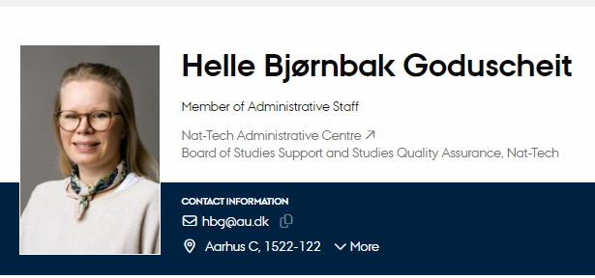
Hvem kan hvad?
MIU på Datalogi:
Per vejleder omkring uddannelsesforløb, merit, ækvivalensvurderinger mm.
Maja kan hjælpe ift. spørgsmål vedr. det praktiske omkring bl.a. kurser, undervisere, Brightspace.
Efter-Videreuddannelse (EVU):
Kan hjælpe med spørgsmål vedrørende adgangskrav, behandling af ansøgning, betaling, afmelding af kursus mv.
Sidder i en central enhed på AU

Slide 11
Hvem kan hvad?
Masterteam for Nat-Tech:
Kan bl.a. svare på spørgsmål vedr. eksamen og WISEflow, undervisnings- og eksamenstilmelding
Sidder i en central enhed på AU
Ina van Gaever L. Thers & Andrea Brønniche står primært for spørgsmål vedrørende MIU

Slide 12
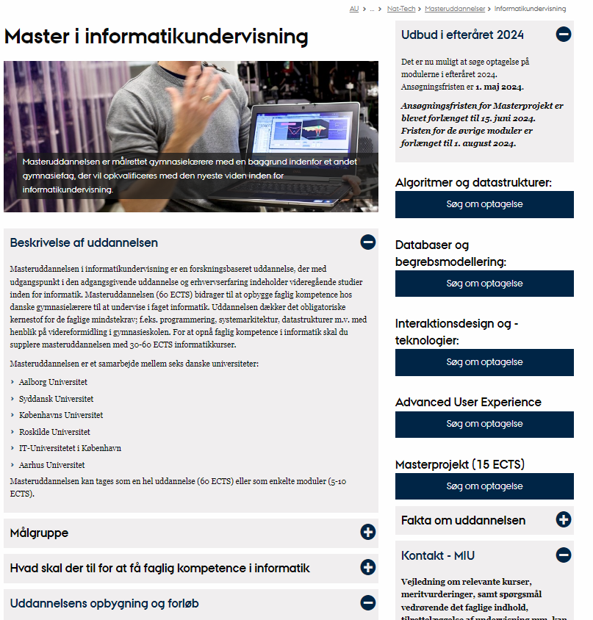
MIU’s hjemmeside
https://cs.au.dk/miu
Her finder I blandt andet information om:
Tidspunkter og sted for undervisning
Ansøgningsportal
Studieordning
Faglig kompetence
Tompladsordningen
Merit
Kontaktoplysninger

Slide 13

Find Inspiration: GRASPIT.Dk

Slide 14

Spørgsmål?
Kontakt os på: miu@cs.au.dk
Læs mere:
https://cs.au.dk/miu
https://cs.au.dk/education/continuing-education/master-i-informatikundervisning/

